Slide 1
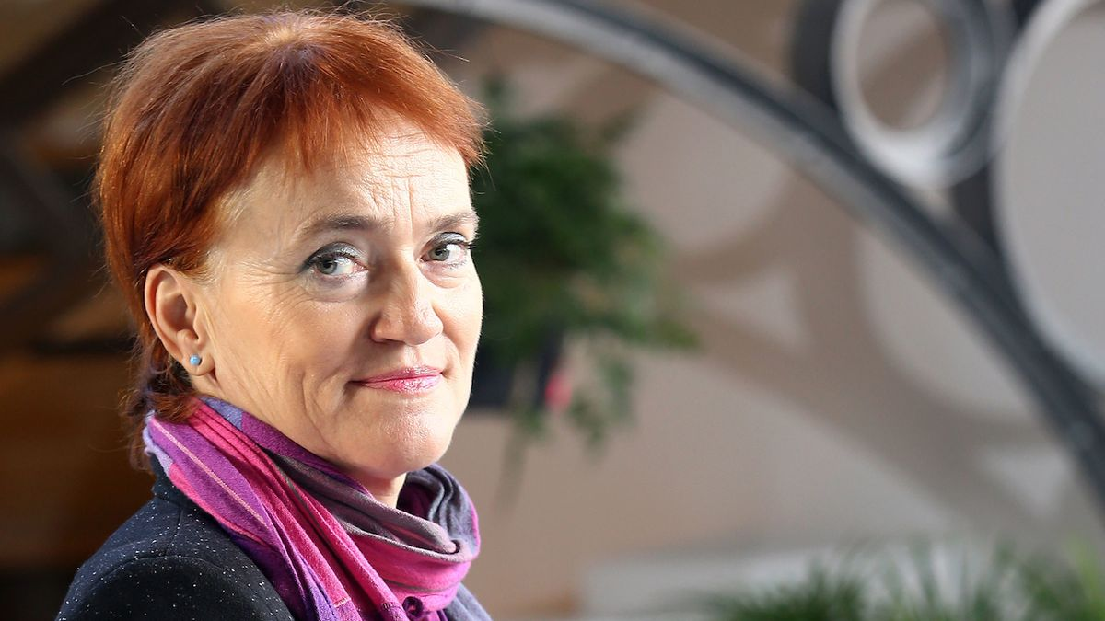
Tereza Boučková: Rok kohouta
Aneta Melicharová

Slide 2
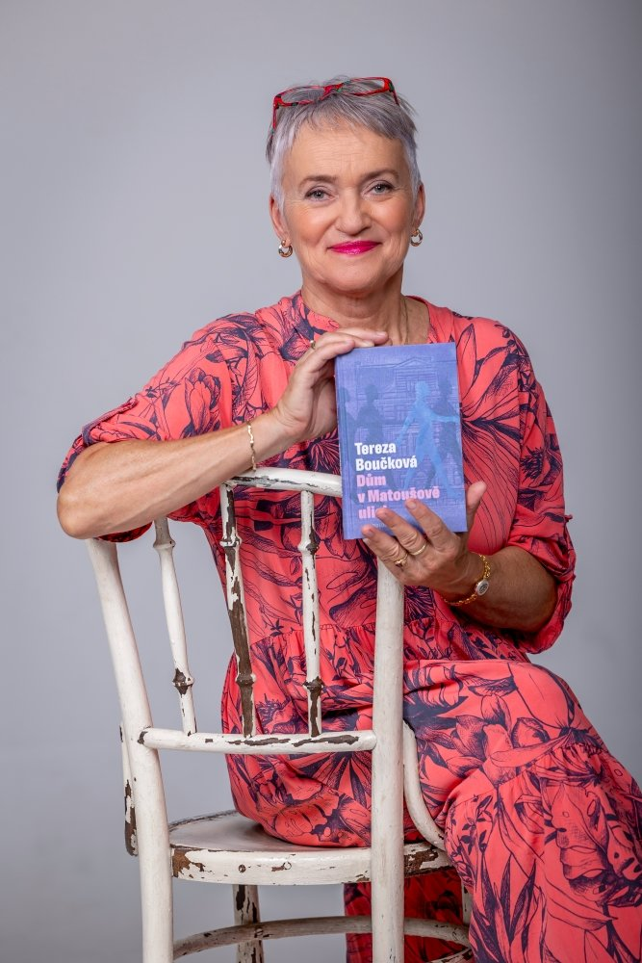
Tereza Boučková (*24. 5. 1957)
spisovatelka, scénáristka, publicistka
Akademické gymnázium ve Štěpánské ulici (Praha)
marné pokusy o přijetí na DAMU (herectví)
studium na jazykové škole
signatářka Charty 77
listopad 2016 – status účastníka odboje a odporu proti komunismu
květen 2024 – čestné občanství Prahy 5
1988 & 1989 – adopce dvou romských dětí
1991 – narození biologického syna

Slide 3
Díla
Indiánský běh – román (1988 samizdatově, 1991 oficiálně), literární cena Jiřího Ortena, kritika známých osobností vč. otce
novely:
Křepelice (1993)
Když milujete muže (1995)
divadelní hry:
Silnice (2000)
Sodoma komora (2003)
scénáře k filmu:
Smradi (2002)
Zemský ráj to napohled (2009)
romány:
Život je nádherný (2016)
Dům v Matoušově ulici (2024)
povídky: Šíleně smutné povídky (2013)
Literární cestopis: Bhútán, má láska (2020)
fejetony:
Jen tak si trochu schnít, fejetony o mužích a lidech (2004)
Boží a jiná muka, fejetony o lásce ke kolu (2010)
Závod s časem, 99 nejrychlejších fejetonů (2018),
Hodiny tikají, šedesát plus jeden fejeton o životě (2022)

Slide 5
Rok kohouta
2008, román
problémy se dvěma adoptovanými syny – Lukášem a Patrikem
oproti tomu bezproblémový biologický syn Matěj
kritika okolí
problémy v manželství
problémy hlavní hrdinky jakožto spisovatelky
zdravotní problémy

Slide 6
Zdroje
Boučková, T. (2008). Rok kohouta. Odeon.
Boučková, T. (n.d.). Život, dílo, kontakt. https://www.terezabouckova.cz
CBDB.cz. (n.d.). Tereza Boučková. https://www.cbdb.cz/autor-1037-tereza-bouckova
Wikipedia.org. (n.d.) Tereza Boučková. https://cs.wikipedia.org/wiki/Tereza_Boučková
obrázky:
https://www.novinky.cz/clanek/zena-styl-tereza-bouckova-minulost-jsem-hodila-za-hlavu-40021804
https://www.luxor.cz/clanek/655/tereza-bouckova-dum-v-matousove-ulici
https://www.bookport.cz/kniha/rok-kohouta-10151/
https://www.csfd.cz/film/36451-smradi/prehled/
https://www.levneknihy.cz/dum-v-matousove-ulici-elektronicka-kniha.html

